Slide 1

CENTRUM SZKOLENIOWE COMARCH
SZKOLENIE: Microsoft Visio – tworzenie diagramów
Marcin Albiniak
Trener

Slide 2

Centrum Szkoleniowe Comarch

Slide 3
Wstęp do modelowania, zasady tworzenie diagramów i schematów, język uml
Uruchomienie programu i jego składniki
Obiekty
Matryce (wzorniki)
Wsparcie projektowania
Diagramy złożone
Eksport do strony Web i integracja z pakietem Office

Slide 4
Zasady mapowania procesów
Zasady tworzenia schematów organizacyjnych

Slide 5
Dlaczego UML – historia
UML - UNIFIED MODELING LANGUAGE (ZUNIFIKOWANY JĘZYK MODELOWANIA)
CZYM JEST UML?
Językiem pozwalającym tworzyć modele systemów (np. informatycznych)
Pozwala obrazować, specyfikować, tworzyć i dokumentować elementy systemu
Ułatwia wymianę informacji pomiędzy przyszłymi użytkownikami systemu, menadżerami, analitykami, projektantami, programistami i testerami
Ułatwia wykorzystanie zalet programowania obiektowego
UML jest jedynie językiem modelowania używanym w procesie analizy i projektowania systemów komputerowych

Slide 6
CZYM NIE JEST UML?
Językiem programowania - choć generowanie kodu jest możliwe na podstawie niektórych diagramów, rzadko jest to stosowane
Narzędziem - choć zawiera specyfikacje dla narzędzi
Metodyką - nie definiuje procesu tworzenia oprogramowania
Unified Modeling LanguageUML nie jest sposobem na analizę i projektowanie systemów komputerowych

Slide 7
HISTORIA UML
do 1994 wiele konkurencyjnych metod analizy i projektowania
1994, 1995 Autorzy trzech dominujących G. Booch (OOAD), I. Jacobson(OOSE) , J. Rumbaugh (OMT) rozpoczynają pracę w Rational Software Corporation
1994 rozpoczęto oficjalne prace nad UML
1995 ujednolicenie metod OOAD i OMT, powstanie roboczej wersji UML 0.8a
1996 rozszerzenie wersji roboczej o OOSE, wersja 0.9
1996 powstaje konsorcjum firm (HewlettPackard, IBM, Microsoft, Oracle, Rational .....)
1997 styczeń zatwierdzenie języka UML (wersja 1.0) przez OMG

Slide 8
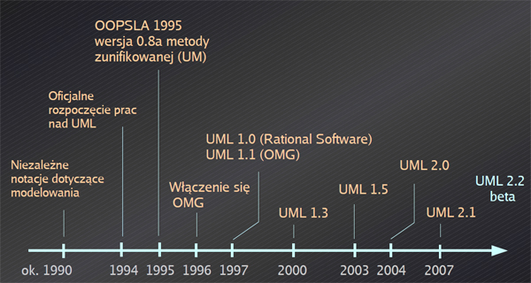

Slide 9
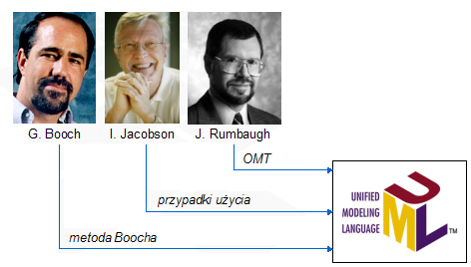
TWÓRCY UML
Za twórców UML uważa się:
G. Booch
I. Jacobson
J. Rumbaugh
nazywanych "trzema muszkieterami", którzy w 1995r. spotkali się
w Rational Software Corporation i połączyli swoje indywidualnie rozwijane
metody modelowania doprowadzając do powstania standardu UML

Slide 10
KONSTRUKCJA UML
UML składa się z dwóch podstawowych elementów:
Notacja | Metamodel
elementy graficzne składnia języka modelowania istota przy szkicowaniu modeli | definicje pojęć języka i powiązania między nimi istotny przy graficznym programowaniu

Slide 11
UML definiuje dwie podstawowe składowe: notację poszczególnych elementów używanych na diagramach, a z drugiej strony - ich semantykę, czyli tzw. metamodel. Z punktu widzenia analityka istotniejsze jest czytelne i jednoznaczne opisanie modelu tak, aby inne osoby mogły zrozumieć jego znaczenie. Zatem ważniejsza dla niego jest notacja, zaś metamodel powinien być zrozumiały intuicyjnie. Z kolei przy generowaniu kodu i przejściu do implementacji ważniejsze jest ścisłe rozumienie znaczenia poszczególnych elementów, tak, aby możliwa była automatyczna konwersja modelu do innego formalizmu.

Slide 12
ZAKRES ZASTOSOWANIA UML
Tworzenie systemów informacyjnych przedsiębiorstw
Usługi bankowe i finansowe
Telekomunikacja
Transport
Przemysł obronny i lotniczy
Sprzedaż detaliczna
Elektronika i medycyna
Rozproszone usługi internetowe
Nauka
……….

Slide 13
RODZAJE DIAGRAMÓW
Diagramy strukturalne | Diagramy dynamiki
Diagram klas Diagram obiektów Diagram pakietów Diagram komponentów Diagram wdrożenia Diagram struktur złożonych | Diagram przypadków użycia Diagram stanów Diagram przebiegu Diagram czynności Diagram kooperacji Diagram przeglądu interakcji Diagram uwarunkowań czasowych

Slide 14
Co to jest model? – uproszczenie rzeczywistości
Model to układ założeń przyjmowanych w danej nauce w celu ułatwienia rozwiązania danego problemu badawczego. Jest to hipotetyczna konstrukcja myślowa, będąca uproszczonym obrazem badanego fragmentu rzeczywistości, w którym pomija się elementy nieistotne dla danego celu.
Modele wprowadza się do nauki ze względu na ich przydatność przy budowaniu teorii naukowej.
Modele służą do zmniejszania złożoności rozpatrywanych zjawisk w stopniu umożliwiającym ich poznanie.
Modele ułatwiają zrozumienie zjawisk przeszłych i umożliwiają przewidywanie zjawisk przyszłych. Szczególne znaczenie dla współczesnej nauki mają modele matematyczne, czyli opisy obiektów w języku matematyki i logiki formalnej.

Slide 15
Klasyfikacja modeli
Najbardziej znaną klasyfikacją modeli jest podział na fizyczne i abstrakcyjne.
Modele fizyczne przedstawione są za pomocą pewnych obiektów fizycznych (np. mechanicznych, elektronicznych, hydraulicznych).
Modele abstrakcyjne wyrażone są w pewnym języku i w zależności od tego wyróżnia się:
modele liczbowe- zapisane za pomocą wzorów;
modele logiczne- zapisane za pomocą wyrażeń logicznych;
modele graficzne- zapisane w postaci wykresów, diagramów, rysunków;

Slide 16
Metamodelowanie
W najbardziej ogólnym ujęciu metamodelowanie (zapisywane również jako meta-modelowanie) określa analizę, konstrukcję i rozwój ram, reguł, ograniczeń, modeli i teorii, które są użyteczne przy procesie modelowania w pre-definiowanej grupie problemów. Sam termin składa się z dwóch członów: meta i modelowanie. Meta-modelowanie wraz meta-modelami występuje w wielu dziedzinach wiedzy, np. w meta-nauce, meta-filozofii, meta-teorii czy też w teorii systemów. Termin ten występuje również w matematyce oraz często spotykany jest w informatyce.
W informatyce i dziedzinach jej pokrewnych meta-modelowanie oznacza konstruowanie zbioru "koncepcji" (obiektów, terminów, itp.) w zakresie pewnej dziedziny. Uznając model za abstrakcję pewnego zjawiska ze świata rzeczywistego, to meta-model jest abstrakcją ukazującą właściwości owego modelu. Przykładem takiej zależności może być program komputerowy napisany w pewnym języku programowania oraz gramatyka owego języka programowania.
Meta-modele w informatyce najczęściej stosowane są jako:
schematy logiczne dla danych semantycznych, które muszą być wymieniane bądź przechowywane język wspierający określoną metodę bądź proces
język służący do ogólnego wyrażania semantyki pewnych informacji

Slide 17
obiektowe podejście do modelowania (klasa, obiekt, komponenty)
Diagramy klas
Zawiera informacje o statycznych związkach
między elementami (klasami)
Są ściśle powiązane z technikami
programowania zorientowanego obiektowo
● Są jednymi z istotniejszych diagramów w UML

Slide 18

Symbol klasy
Symbolem klasy jest prostokąt, zwykle
podzielony poziomymi liniami na trzy sekcje:
− nazwy
− atrybutów
− operacji
W razie potrzeby może zostać uzupełniony
dodatkowymi sekcjami (np. wyjątków)

Slide 19
Symbol klasy
Przy złożonych klasach wyświetlenie
wszystkich atrybutów i operacji może zabrać
zbyt dużo miejsca
Możliwe rozwiązania to:
− Wyświetlenie tylko nazwy klasy, bez sekcji atrybutów i operacji
− Wyświetlenie tylko nazwy klasy, z pustymi sekcjami atrybutów i operacji
− Wyświetlenie tylko części atrybutów lub operacji, zaznaczając kontynuację poprzez wielokropek
− Ukrycie niektórych atrybutów lub operacji
Kontrola dostępu
Można określić modyfikatory dostępu dla składowych
Są one ściśle powiązane z koncepcjami
programowania zorientowanego obiektowo
Możliwe rodzaje dostępu:
+ publiczny
- prywatny
# chroniony
~ pakietu

Slide 20
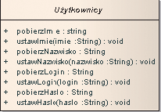
KLASA ABSTRAKCYJNA
jest to klasa, która posiada jedną lub więcej metod (w UML-u nazwanych operacjami) nieposiadających ciała. Metody takie są jedynie deklaracjami, zapowiedziami, że klasa dziedzicząca po klasie abstrakcyjnej dostarczy ciała takiej metody, w przeciwnym razie sama też będzie klasą abstrakcyjną. Ważne jest to, że nie można tworzyć instancji (obiektów) klas abstrakcyjnych.
W UML-u klasy abstrakcyjne niewiele różnią się od normalnych klas. Jedyną widoczną różnica jest ich nazwa, napisana kursywą (pochyłą czcionką)
Warto zauważyć, że w UML-u można tworzyć także operacje abstrakcyjne. Wówczas ich nazwa będzie tak jak nazwa klas Abstrakcyjnych, napisana kursywą.

Slide 21

Agregacja najprościej mówiąc oznacza zawieranie.
Na przykład:
lampka zawiera żarówkę,
komputer zawiera procesor,
jabłko zawiera robaka,
itd.
Agregację na diagramie UML oznacza się pustym rombem, tak jak zaprezentowano to na rysunku

Slide 22
kompozycja
Szczególnym przypadkiem agregacji jest kompozycja. Od agregacji różni się tym, że klasa posiada obiekty (składa się z obiektów), które bez tej klasy istnieć by nie mogły. Przykłady takich związków to:
blok zawiera mieszkania (mieszkania poza blokiem nie istnieją),
komputer zawiera procesor,
łazienka zawiera wannę,
itd.
Kompozycja na diagramie UML oznaczona jest wypełnionym rombem

Slide 23

Szczególnym przypadkiem agregacji jest kompozycja. Od agregacji różni się tym, że klasa posiada obiekty (składa się z obiektów), które bez tej klasy istnieć by nie mogły. Przykłady takich związków to:
blok zawiera mieszkania (mieszkania poza blokiem nie istnieją),
komputer zawiera procesor,
łazienka zawiera wannę,
itd.
Kompozycja na diagramie UML oznaczona jest wypełnionym rombem – tak jak na rysunku 6.

Slide 24
Asocjacja
Asocjacja jest podstawowym rodzajem związków między klasami. Oznacza ona istnienie trwałego powiązania pomiędzy nimi. Oto przykłady asocjacji
firma zatrudnia pracowników,
student studiuje na uczelni,
ekspedientka pracuje w sklepie,
itd.

Slide 25
Asocjacja może być jednokierunkowa, to znaczy można zaznaczyć jej kierunek – wiadomo, że firma zatrudnia pracowników, ale nie odwrotnie. Kierunek asocjacji zaznacza się strzałką – zobacz rysunek poniżej - Asocjacja taka nazywana jest nawigacją.

Slide 26
asocjacja binarna
Zaprezentowana wyżej asocjacja to tak zwana asocjacja binarna – są to asocjacje, w skład których wchodzą dwie klasy. Czasami (jednak o wiele rzadziej) stosuje się asocjacje n-arne. w skład takich asocjacji może wchodzić więcej klas. Oto przykład: w sklepie oferującym części komputerowe mogą wystąpić następujące klasy połączone w asocjację n-arną: Część, Cennik, Cena. Na rysunku 9 pokazano diagram takiej właśnie asocjacji. Pamiętaj, że w jej skład może wchodzić więcej niż trzy klasy.

Slide 27
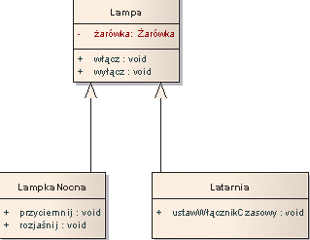
Generalizacja odpowiada dziedziczeniu znanemu z języków programowania. Inaczej mówiąc, jest to związek pomiędzy bardziej ogólną klasą (rodzicem) a klasą bardziej szczegółową (rodzicem).
Oto przykłady generalizacji:
manager jest pracownikiem,
sklep jest firmą,
latarnia jest lampą, podobnie lampą jest lampka nocna,
kot jest zwierzęciem,
itd.

Slide 28
DIAGRAM PRZYPADKÓW UŻYCIA A DIAGRAM AKTYWNOŚCI
Przypadki użycia pokazują, co powinien robić system
Diagramy aktywności umożliwiają określenie tego, w jaki sposób system będzie osiągał swoje zamierzone cele
Jakie akcje?
Jak te akcje są połączone
Diagramy aktywności są jedynymi diagramami w widoku procesu modelowanego systemu (system 4+1 Kruchtena). Są jednym z rodzajów diagramów języka UML opisujących dynamikę systemu. Diagramy czynności stosuje się w modelowaniu:
wysokopoziomowych procesów biznesowych
systemów oraz podsystemów
scenariuszy przypadków użycia
procesów systemowych charakteryzujących się dużą liczbą równoległych czynności i sytuacji decyzyjnych, operacji, algorytmów

Slide 29
DIAGRAM AKTYWNOŚCI - CECHY
Diagramy aktywności łączą idee pochądzące z trzech źródeł: diagramów zdarzeń J.Odell'a, technik modelowania stanów i sieci Petriego.
Są szczególnie użyteczne przy modelowaniu przepływów operacji czy też opisie zachowania z przewagą przetwarzania współbieżnego
Diagramy aktywności z zasady nie pokazują wszystkich szczegółów przetwarzania.
Pokazują aktywności bez pokazywania bytów, realizujących daną aktywność i dlatego z reguły używane są jako punkt startowy dla procesu modelowania zachowań
Dla skompletowania projektu każda aktywność powinna być rozpisana na szereg operacji (akcji), z których każdą trzeba będzie na późniejszym etapie przydzielić do odpowiedniej klasy.
Czynność może być interpretowana różnie, w zależności od perspektywy: jako zadanie do wykonania i to zarówno przez człowieka, jak i przez komputer (z perspektywy pojęciowej) czy też np. jako pojedyncza metoda (z perspektywy projektowej). Podobnie, przejścia między stanami raczej nie są tu związane z nadejściem zdarzenia, ale z zakończeniem przetwarzania wyspecyfikowanego dla danego stanu.

Slide 30
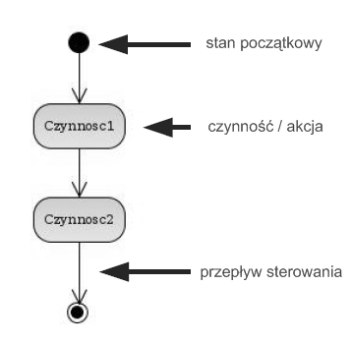
Przykładowy diagram:

Slide 31

PRZEPŁYW STEROWANIA
Przesyłanie znaczników sterowania (brak osobnego oznaczenia)
Znaczniki sterowania mogą być powielane lub niszczone
Możliwość nadawania nazw
utworzenie znacznika sterowania
zniszczenie wszystkich znaczników sterowania
zniszczenie danego znacznika sterowania

Slide 32
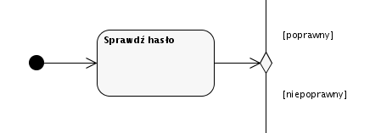
DECYZJE
Wyjście decyzji stanowią dwa lub więcej przepływów, z których tylko jeden może być zrealizowany.

Slide 33
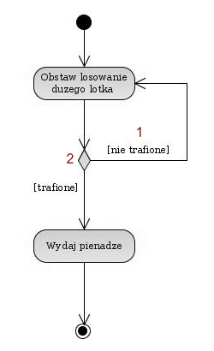
Warunek logiczny - różne warunki muszą się wykluczać, aby zapewnić jednoznaczny
1. przepływ sterowania
2. Rozgałęzienie (decyzja)

Slide 34
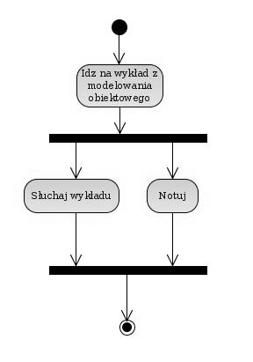
Rozwidlenie - fork
Akcje współbieżne
Scalenie sterowania - join

Slide 35

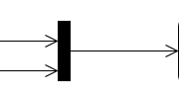
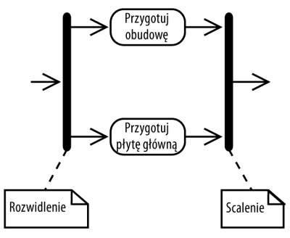
ZŁĄCZENIA
Każdy przypływ sterowania docierający do wejścia inicjuje proces wyjściowy
Proces wyjściowy jest inicjalizowany dopiero po dotarciu znaczników od wszystkich przypływów - synchronizacja

Slide 36
Diagram sekwencji – przebiegu
UML 2.0 zawiera 4 rodzaje diagramów interakcji modelujące interakcje zachodzące w czasie działania systemu pomiędzy jego częściami, które to części wchodzą w skład widoku logicznego modelu:
Diagramy sekwencji - opisują interakcje pomiędzy częściami systemu w postaci sekwencji komunikatów wymienianych między nimi
Diagramy komunikacji - specyfikują strukturalne związki pomiędzy biorącymi udział w interakcji częściami oraz wymianę komunikatów pomiędzy tymi instancjami.
Diagramy czasowe - reprezentują na osi czasu zmiany dopuszczalnych stanów, jakie może przyjmować uczestnik w interakcji
Przeglądowe diagramy interakcji - udostępniają wysokiego poziomu widok wzajemnej współpracy kilku interakcji wykorzystujących w celu implementacji pewnej części systemu, na przykład danego przypadku użycia

Slide 37
DIAGRAM SEKWENCJI
Obrazuje kolejność w czasie wysyłania komunikatów pomiędzy różnymi obiektami w systemie
UCZESTNICY NA DIAGRAMIE SEKWENCJI
Standardowy format:
Nazwa [ selektor]:nazwa klasy ref dekompozycja
To jakie elementy z danego formatu zostaną wybrane dla określonego uczestnika, zależeć będzie od tego, jaki rodzaj informacji o nim mamy w danym momencie.

Slide 38
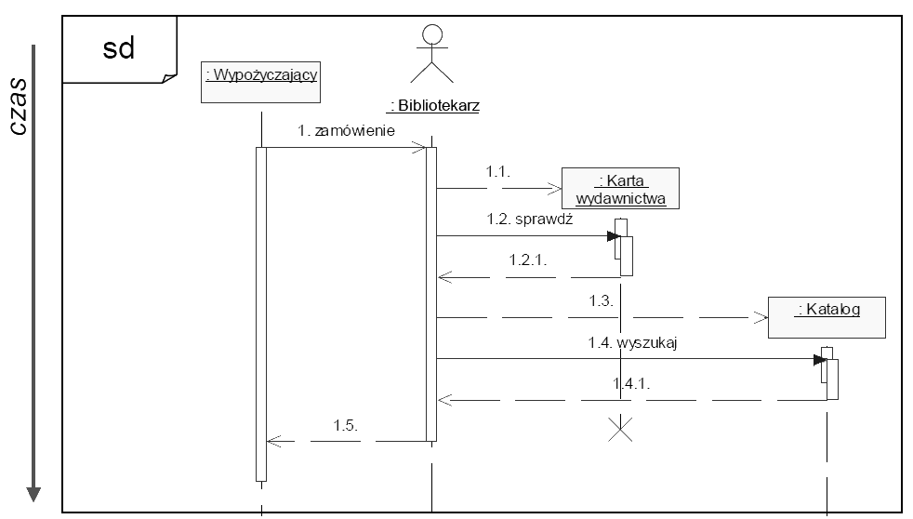
Diagramy sekwencji (ang. sequence diagrams) intuicyjnie prezentują kolejność wywołań operacji, przepływ sterowania pomiędzy obiektami oraz szablon realizowanego algorytmu. Pomijają natomiast całkowicie aspekt dostępu i operacji na danych, związany z komunikacją.

Slide 39
Uczestnikami diagramów sekwencji są obiekty, opisane nazwą obiektu i jego klasą, które wymieniają między sobą komunikaty.
Diagram sekwencji jest zapisany w prostokącie oznaczonym operatorem sd (od angielskiej nazwy diagramu) i składa się z pionowych linii życia (ang. lifelines) poszczególnych obiektów uczestniczących w interakcji oraz wymienianych między nimi komunikatów (wywołań operacji). Białe prostokąty umieszczone na linii życia obiektu oznaczają, że obiekt jest zajęty wykonywaniem pewnej czynności (natomiast nie mają bezpośredniego związku z istnieniem obiektu).
Czas jest reprezentowany w postaci pionowej osi diagramu. Linia życia obiektu to czas, w którym konkretna instancja obiektu jest w stanie przyjmować komunikaty i wysyłać je. Innymi słowy, obejmuje ona czas istnienia obiektu w systemie.
Obiekt jest tworzony poprzez wysłanie do niego komunikatu-konstruktora (Bibliotekarz tworzy obiekt klasy Karta Wydawnictwa), natomiast niekoniecznie jest fizycznie usuwany na końcu linii życia ? raczej przestaje być istotny. Fizycznie usunięcie obiektu można wprost oznaczyć jako znak X na linii życia (na przykład obiekt Karta wydawnictwa).

Slide 40



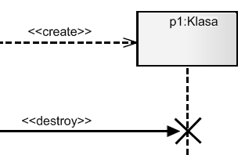
RODZAJE KOMUNIKATÓW
wywołanie procedury
powrót z wywołania
wywołanie asynchroniczne
komunikat tworzenia uczestnika
komunikat usuwania uczestnika

Slide 41
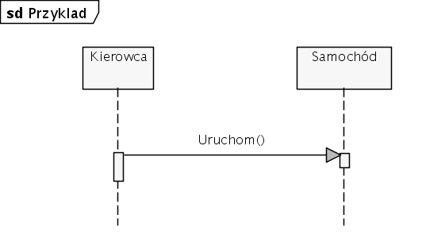
Komunikat to forma kontaktu pomiędzy obiektami, której efektem ma być podjęcie przez docelowy obiekt pewnej akcji. Otrzymanie komunikatu przez obiekt wiąże się z wykonaniem przez niego jego własnego kodu lub wysłaniem kolejnego komunikatu do innego obiektu w celu wykonania przez niego pewnej akcji.
Komunikaty w UML są reprezentowane przez strzałki łączące linie życia poszczególnych obiektów. Każdy komunikat wewnątrz interakcji opatrzony jest kolejnym numerem, co pozwala na łatwe śledzenie jej przebiegu. Istnieją trzy podstawowe komunikaty, jakie mogą zostać wymienione pomiędzy obiektami: wywołanie procedury, powrót z niej oraz wywołanie asynchroniczne.

Slide 42
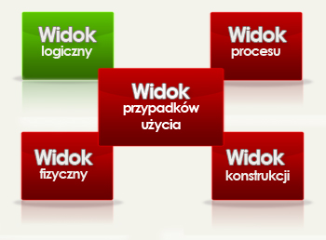
Diagramy maszyny stanowej - state machine diagram
Diagramy maszyny stanowej stanowią część logicznego widokumodelu w systemie 4+1 Kruchtena
RODZAJE MASZYN STANOWYCH
Maszyny stanowe można podzielić na:
maszyny stanowe zachowania, protokołowe maszyny stanowe.
Maszyny zachowania przedstawiają przejścia między stanami wielu obiektów w szerszym kontekście zachowania systemu, podsystemu czy też przypadku użycia. Natomiast protokołowe maszyny stanowe koncentrują się na konkretnym obiekcie. Przedstawiają dozwolone przejścia pomiędzy stanami tego obiektu. W przypadku opracowania dla danej dziedziny przedmiotowej obydwu wymienionych rodzajów maszyn stanowych muszą one być wzajemnie niesprzeczne.

Slide 43
PROTOKOŁOWA MASZYNA STANOWA
Protokołowa maszyna stanowa reprezentuje wszystkie sekwencje operacji na obiekcie, które powodują uaktywnienie poszczególnych stanów tego obiektu. Operacje, które nie generują przejścia obiektu w inny stan, nie są reprezentowane w protokołowej maszynie stanowej. Ten rodzaj diagramów maszyny stanowej oznacza, że nie wskazuje się wewnętrznych czynności stanów, natomiast zaznacza operacje dotyczące przejść między poszczególnymi stanami. Opis przejścia w protokołowej maszynie stanowej charakteryzuje się następującą składnią:
"[" < warunek--wstępny > "]" < nazwa-operacji > "/" "[" < warunek-końcowy > "]"

Slide 44
MASZYNY STANOWE ZACHOWANIA (ANG. BEHAVIORAL STATE MACHINES)
Przedstawiają przejścia między stanami obiektów w szerszym niż w protokołowych maszynach stanowych kontekście zachowania systemu, podsystemu, przypadku użycia i innych obiektów. Opcjonalny opis przejścia w maszynie stanowej zachowania charakteryzuje się składnią zawierającą pojęcia zdarzenia, warunku i czynności, jak następuje:
[< sygnatura-zdarzenia >] ["[" < warunek > "]"] ["/" < wyrażenie-czynności >]

Slide 45
DIAGRAM STANU
Diagram stanu reprezentuje zachowanie obiektu o skończonej liczbie stanów i zdefiniowanych przejściach między nimi. Diagram stanów jest tograf, który reprezentuje maszynę stanów. Przejście między stanami jest wyzwolone asynchronicznym zdarzeniem zewnętrznym.
Podstawowymi elementami diagramu są stany obiektu połączone strzałkami przejść. Obiekt, reagując na nadchodzące zdarzenia, jeżeli spełnione są określone warunki, zmienia swój stan i położenie na diagramie stanu.

Slide 46
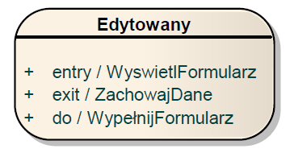
STAN
Stan jest etapem cyklu życia obiektu. Obiekt przebywający w danym stanie spełnia określony warunek.
event-signature [guard condition] / action_expression
gdzie event-signature to: event-name(parameter-list) Stan złożony (composite) ma swoją dekompozycję graficzną. Stan może być użyty do modelowania czynności ciągłej (ongoing activity). Opcjonalnie symbol stanu można podzielić na poziome zaznaczone przedziały, które opisują: nazwę, akcje wewnętrzne i przejścia wewnętrzne postaci:
action-label '/' action-expression
np. entry / set echo invisible help / display help

Slide 47

DZIĘKUJEMY
Centrum Szkoleniowe
ul. Prof. M.Życzkowskiego 23
31-864 Kraków
Tel. +48 (12) 687 78 11
E-Mail: mail.szkolenia@comarch.pl
www.szkolenia.comarch.pl

